Slide 1
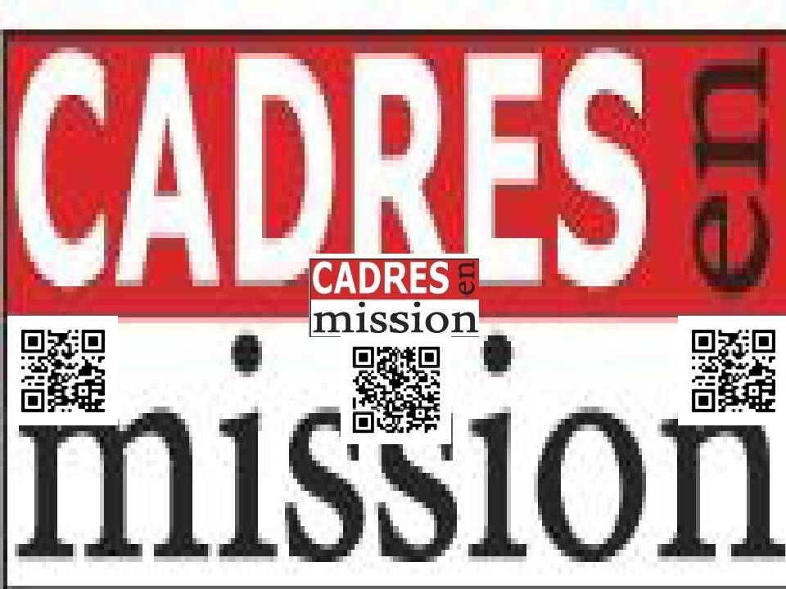
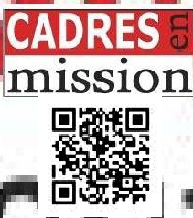
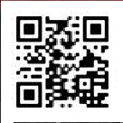
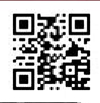
Formation MurVégétal

Slide 2
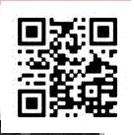
Madame, Monsieur,
Lesmursvégétauxnecessentdesedévelopperetprésententuncertainintérêtécologique,esthétique,dedépollutionparlechoixdesplantes.La
réalisationd’untelouvrage nécessitecertains acquisdansplusieursdomaines.
Nousproposonsdesformationsinitialesouprofessionnelles,selonvosbesoins,avecdesmodulespropresàvosdemandes,sousformedesupports.
Cessupportsexistentsousdifférentsformats(word,pdf,mobi,epub,html,jpeg,maisaussisurpapier).Ilssonttéléchargeabllesouenvoyésparcourrier
aprèslerèglement.
Nouspouvonsaussiintervenirdirectementsurplace,pourvousassurer cetteformation,maisaussienvidéoconférence.
Pourdeplusamplesinformationsn’hésitezpasànouscontacterparemailàl’adressesuivanteet_neven@yahoo.fr ouencoreau(+33)(0)8268144
04 ousurskype auxpseudossuivantscheret_laurent ouneli.tomova3
Vouspouvez aussinousjoindre surlesprofils suivants :
http://profil.cadremploi.fr/laurent.cheret.1
http://profil.cadremploi.fr/neli.cheret
Dansles2 casil vous suffitde cliquer surlebouton « Me Contacter »
Toute demanded’informations feral’objetde notre partdela plusgrande discrétion.
Cordialement,
Toutel’équipede ET NEVEN
http://www.cheret.tk
Nosfichesdeprésentationsont téléchargeables en pdf, auxliensci-dessous:
http://hydroculture.monforum.net/upload2/upload_fichier/Presentation_Laurent_CHERET.pdf
http://hydroculture.monforum.net/upload2/upload_fichier/Presentation_Neli_CHERET.pdf

Slide 3
